Slide 1
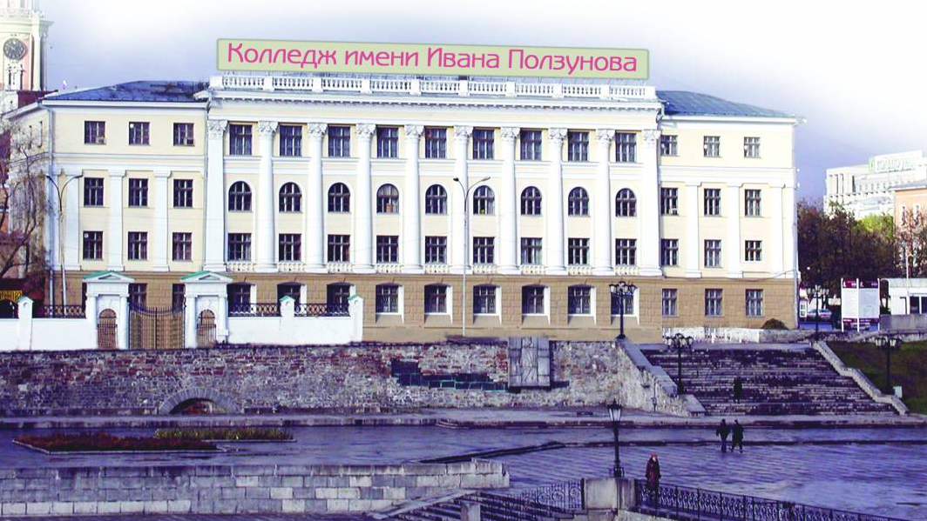
Колледж имени Ивана Ползунова

Slide 2
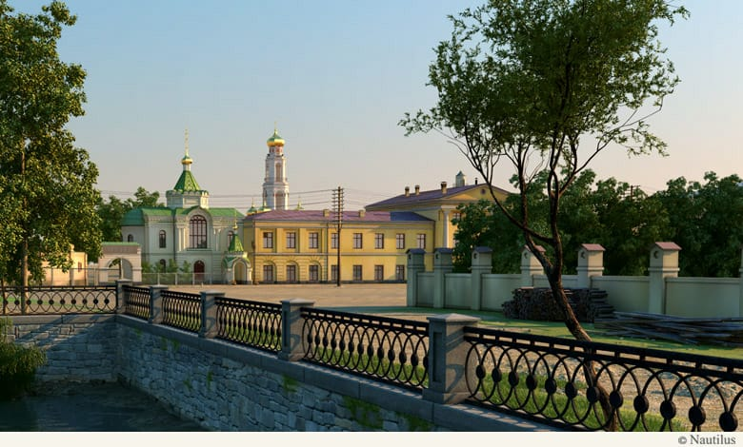
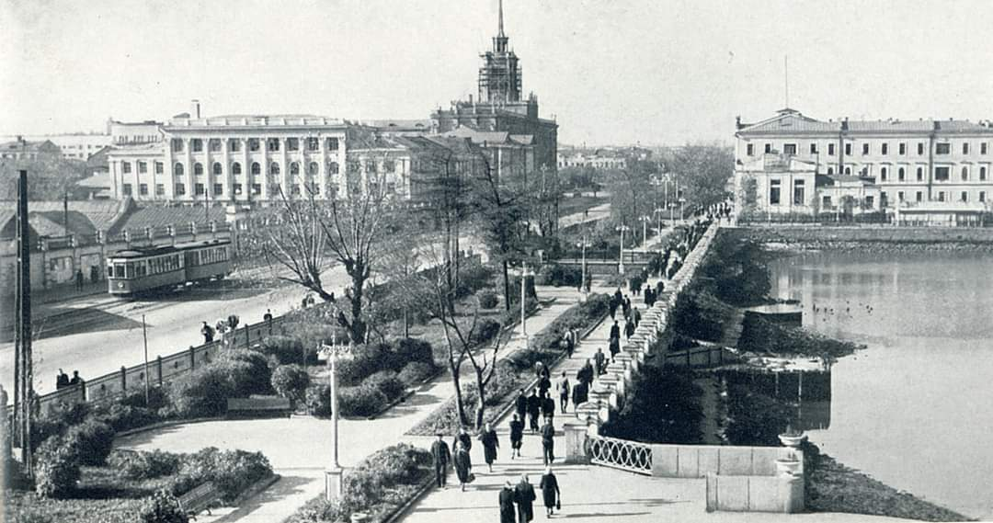
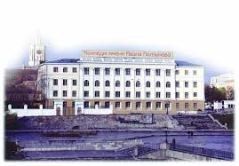
«Заслуженные» и «Почетные работники»
Уральского государственного колледжа
имени И.И. Ползунова
2

Slide 3
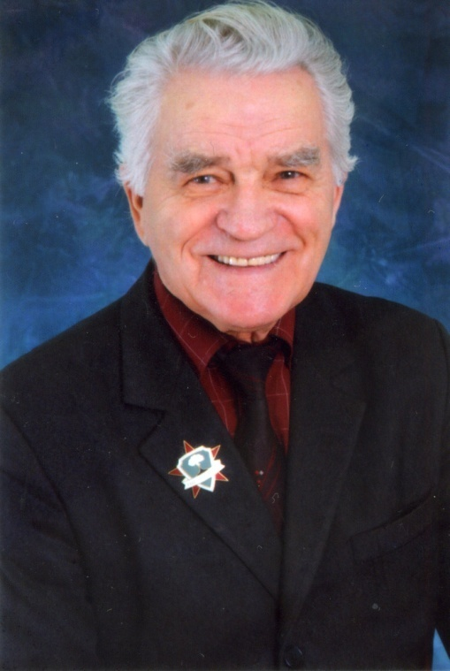
Заслуженные работники колледжа
Нет фото
Сапожников Виталий Васильевич. 1997г. Столяр-краснодеревщик. | Чернышев Владимир Федорович. 1998г. Преподаватель
2

Slide 4
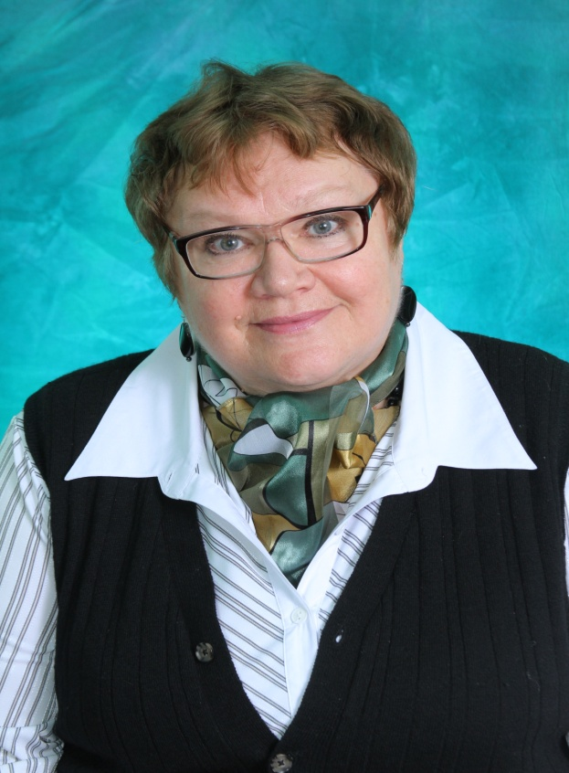
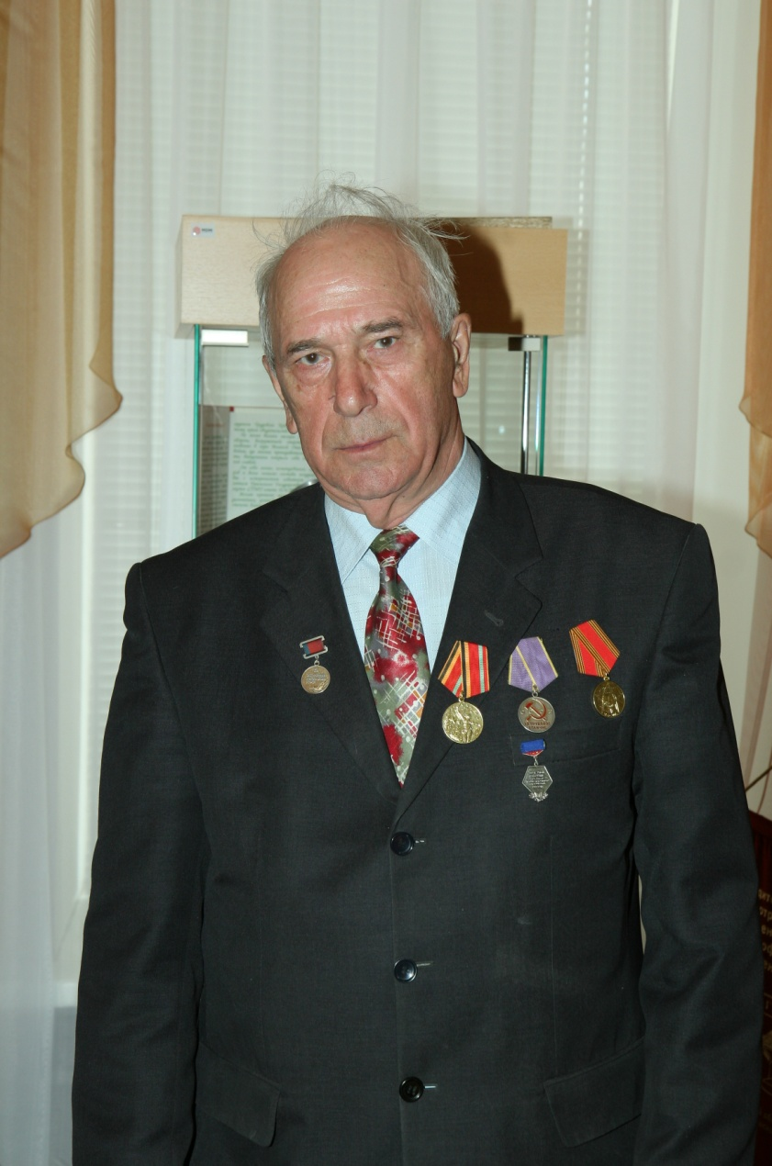
Почетные работники колледжа
Штрапенина Клавдия Ивановна, 2006г. Преподаватель экономических дисциплин. | Капленко Николай Михайлович, 2007г. Зам. директора оп УПР.
2

Slide 5
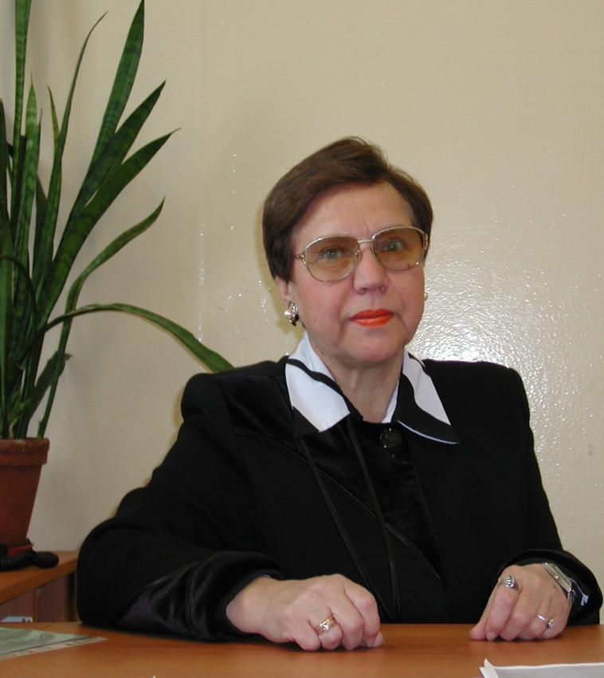
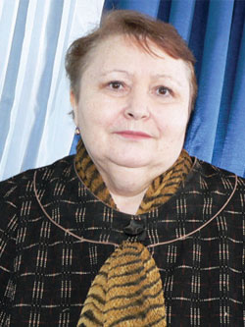
Почетные работники колледжа
Скрябина Ольга Ивановна, 2009г. Преподаватель экономических дисциплин. | Смогоржевская Людмила Ивановна, 2009г. Преподаватель металлургических дисциплин , Ревдинский ф-л.
2

Slide 6
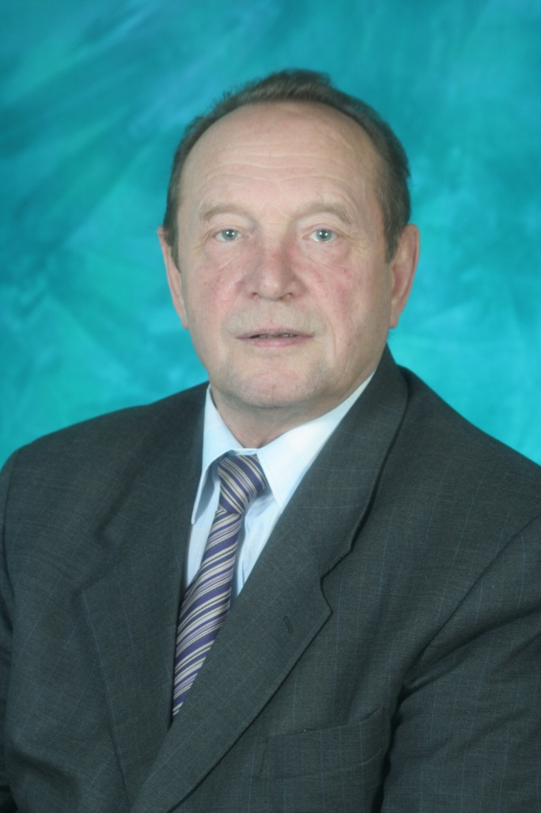
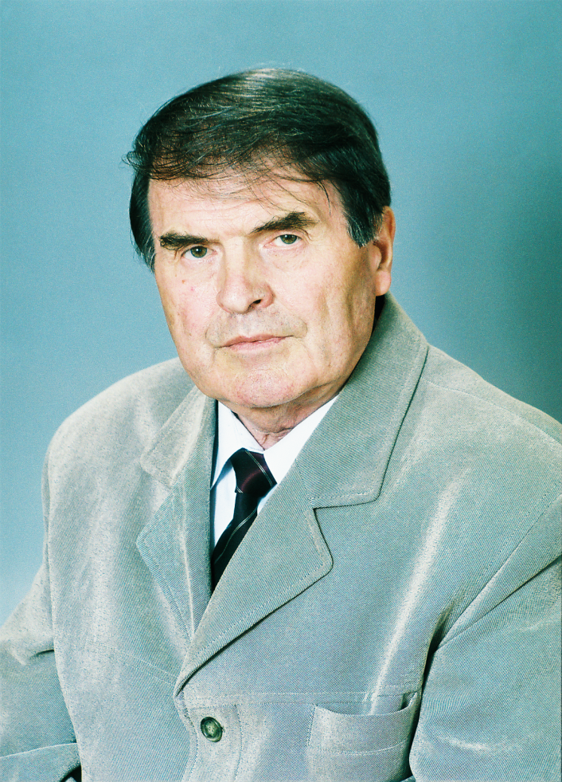
Почетные работники колледжа
Иванов Леонид Афанасьевич, 2010г. Зам. директора по АХЧ. | Сулейманов Рахимьян Мухибулович, 2012г. Зам. директора
2

Slide 7
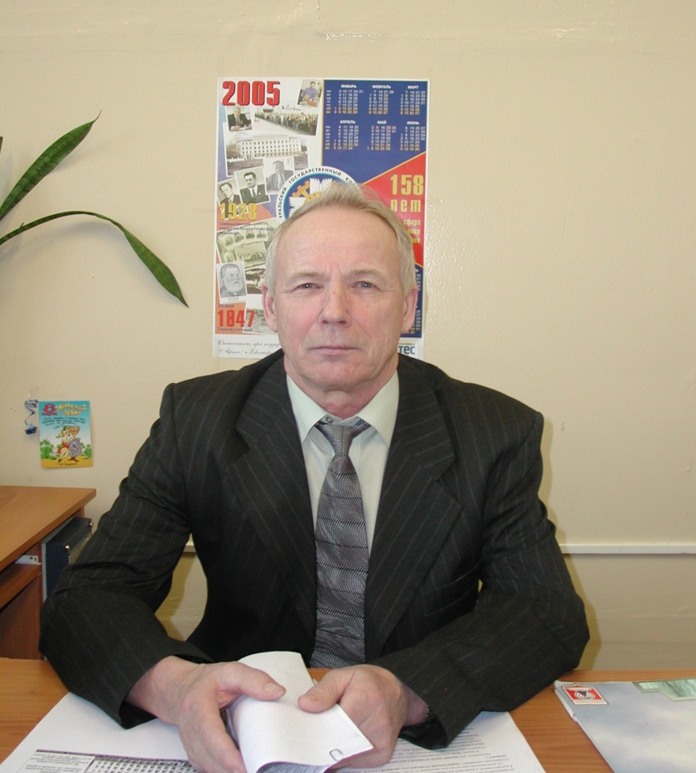
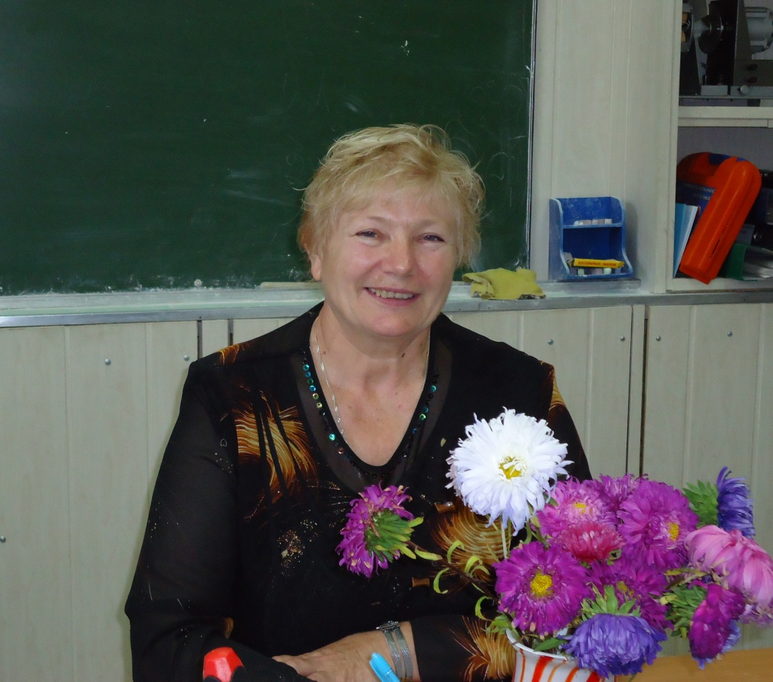
Почетные работники колледжа
Селезнев Александр Иванович, 2012г. Преподаватель горных дисциплин. | Куртова Юлия Ивановна, 2017г. Преподаватель электротехнических дисциплин.
2

Slide 8
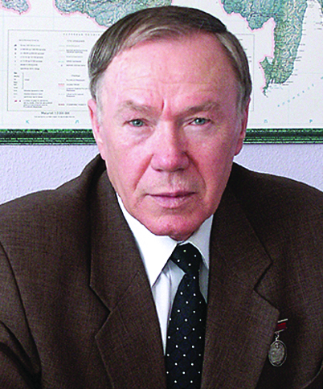
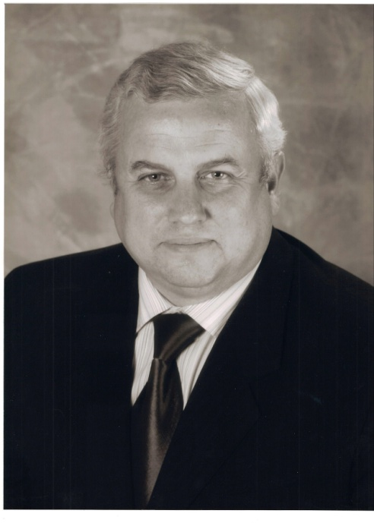
Почетные работники колледжа
Жарков Владимир Алексеевич, 2019г. Директор техникума-колледжа. | Рыбаков Евгений Аркадьевич, 2019г. Директор колледжа.
2

Slide 9
Спасибо за внимание! Хорошего дня! С уважением, администратор культурно-досугового отдела А.Е. Осокин
2

